Slide 1




Chương 5: VIỆT NAM TỪ ĐẦU THẾ KỈ X ĐẾN ĐẦU THẾ KỈ XVI
BÀI 14 CÔNG CUỘC XÂY DỰNG VÀ BẢO VỆ ĐẤT NƯỚC THỜI NGÔ - ĐINH - TIỀN LÊ (938 - 1009)
Giáo viên:

Slide 2






ĐÂY LÀ AI?
N
G
Ô
Q
U
Y
Ề
N

Slide 3


ĐÂY LÀ AI?
Đ
I
N
H
B
Ộ
L
Ĩ
N
H

Slide 4
ĐỊA DANH NÀO?
C
Ổ
L
O
A

Slide 5


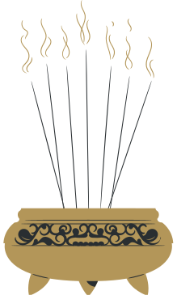



ĐỊA DANH NÀO?
H
O
A
L
Ư

Slide 6


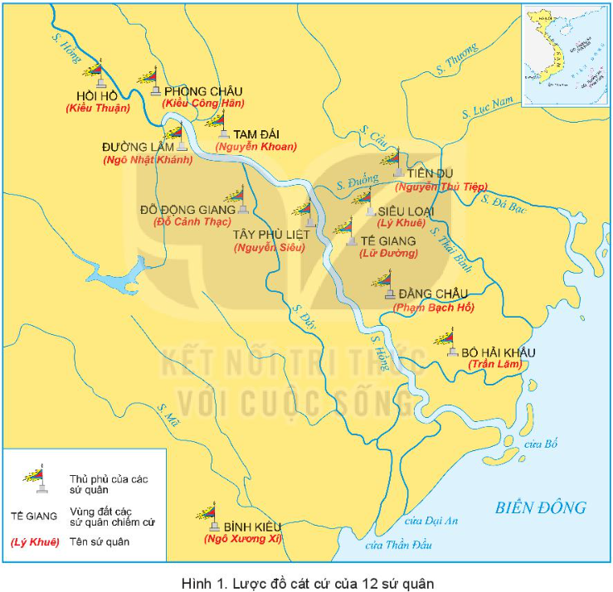

Em có biết sau khi Ngô Quyền mất, đất nước ta rơi vào tình trạng gì?
L
O
Ạ
N
12
S
Ứ
Q
U
Â
N

Slide 7

1. Ngô Quyền dựng nền độc lập
Xem phim và tìm câu trả lời

Slide 8


1. Theo dõi video sau, kết hợp đọc SGK
và cho biết Ngô Quyền đã làm gì để xây dựng nền độc lập tự chủ?

Slide 9
Những việc làm của Ngô Quyền sau khi giành độc lập
Bỏ chức tiết độ sứ, xưng vương
Đóng đô ở Cổ Loa
Chính quyền mới được thiết lập do vua đứng đầu

Slide 10
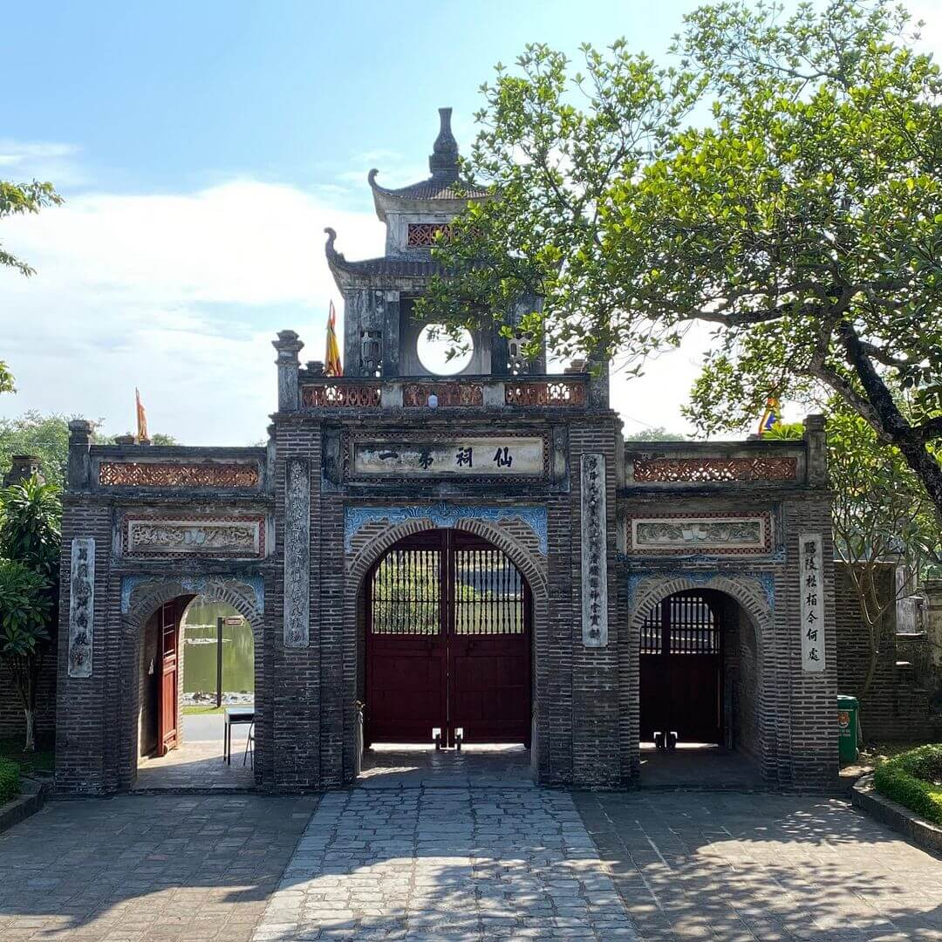
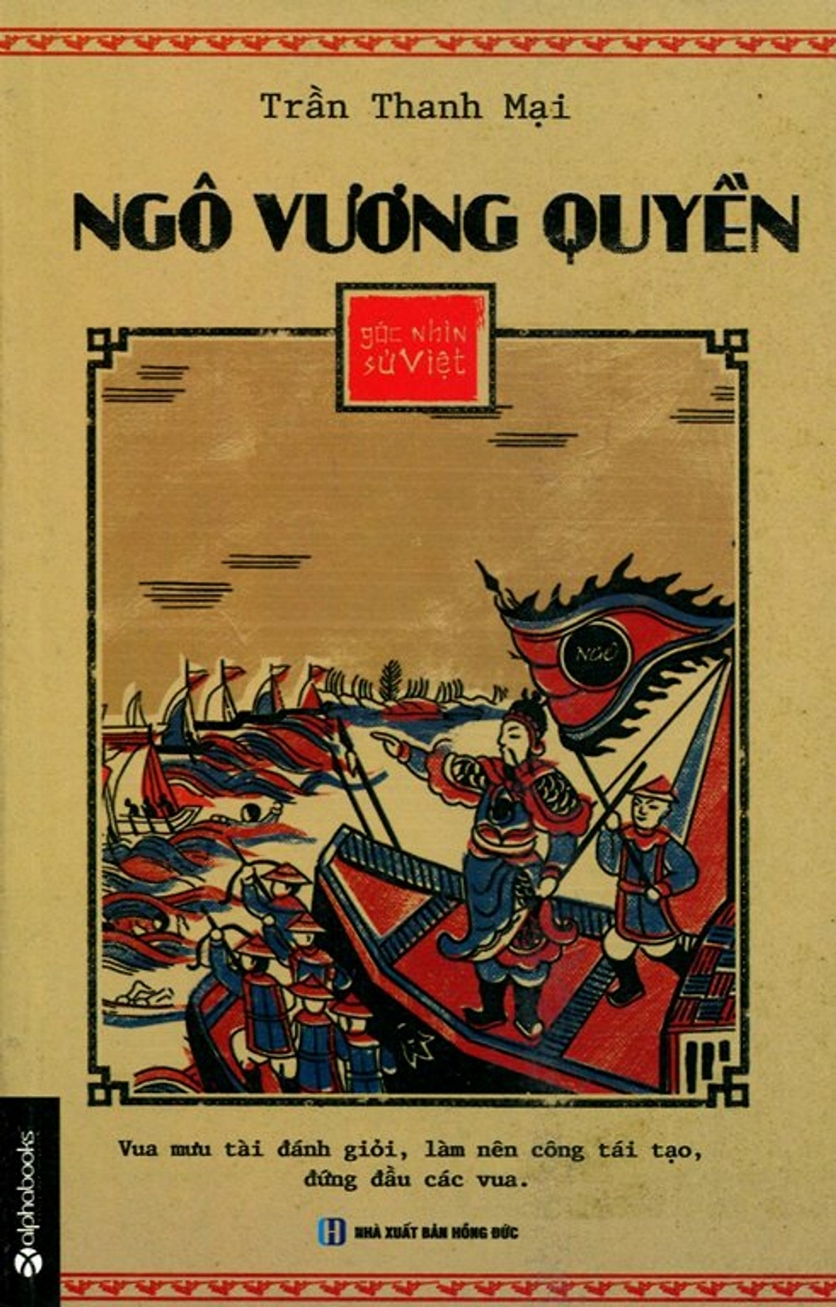
Bỏ chức tiết độ sứ, xưng vương
Khẳng định nền độc lập của đất nước
Đóng đô ở Cổ Loa
Đóng đô ở Cổ Loa
Chính quyền mới được thiết lập do vua đứng đầu

Slide 11
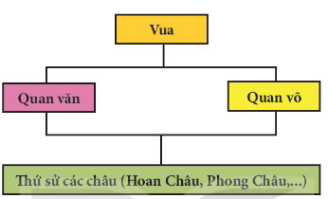

Bỏ chức tiết độ sứ, xưng vương
Đóng đô ở Cổ Loa
Tiếp nối truyền thống cha ông
Chính quyền mới được thiết lập do vua đứng đầu

Slide 12
Theo em ý nghĩa của từng việc làm của Ngô Quyền là gì? Thảo luận cặp đôi - 2p
Bỏ chức tiết độ sứ, xưng vương
Khẳng định nền độc lập của đất nước
Đóng đô ở Cổ Loa
Chính quyền mới được thiết lập do vua đứng đầu
Tạo nền tảng cho công cuộc phát triển đất nước sau này

Slide 13

Theo em Ngô Quyền bỏ chức Tiết độ sứ, thiết lập chính quyền độc lập có ý nghĩa như thế nào
Sau chiến thắng Bạch Đằng, Ngô Quyền bỏ chức Tiết độ sứ, xưng vương, định đô ở Cổ Loa. Thiết lập bộ máy chính quyền gồm bá quan văn,võ, tạo ra những bản lề cho xã hội nước ta đầu thế X.
Hệ thống chính quyền còn đơn sơ nhưng là một triều đình độc lập, với đầy đủ vua, quan, quy định triều nghi phẩm phục.

Slide 14
1. Ngô Quyền dựng nền độc lập
Bỏ chức tiết độ sứ, xưng vương
Nền độc lập được khẳng định, tạo nền tảng căn bản cho công cuộc phát triển đất nước sau này.
Đóng đô ở Cổ Loa
Chính quyền mới được thiết lập do vua đứng đầu

Slide 15
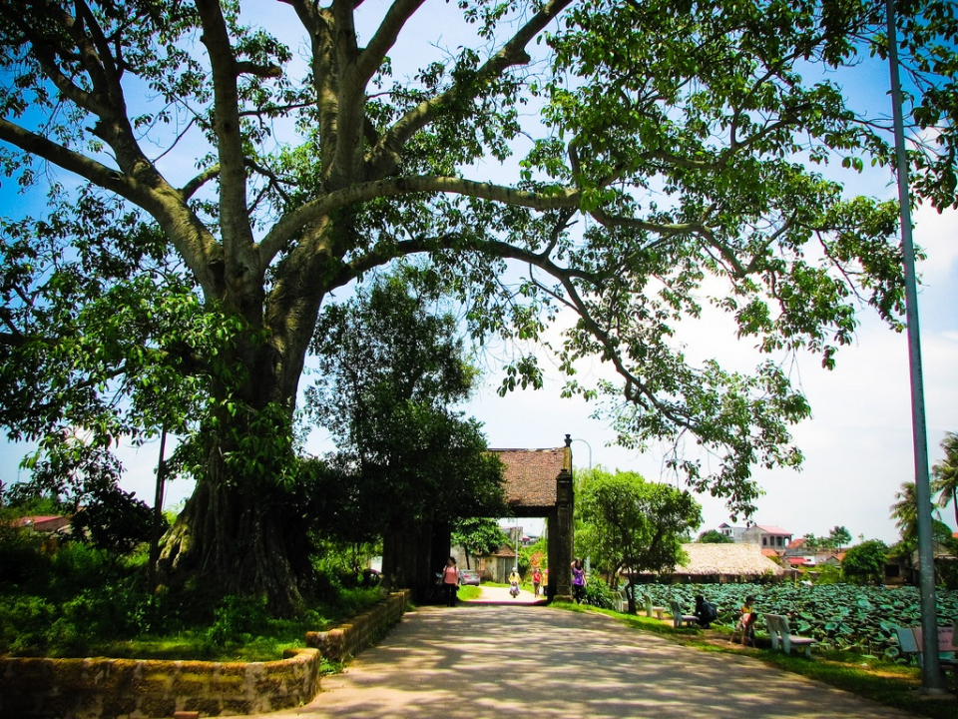
Em có biết
Ngô Quyền và Phùng hưng đều bắt đầu dấy binh khởi nghiệp ở Đường Lâm. Lịch sử gọi đây là vùng đất "hai vua". Chiếc cổng làng mà em thấy trong bức hình bên cạnh vẫn còn khắc dòng chữ cổ, nghĩa là thời nào cũng giỏi

Slide 16
2. Công cuộc thống nhất đất nước của Đinh Bộ Lĩnh và sự thành lập nhà Đinh

Slide 17
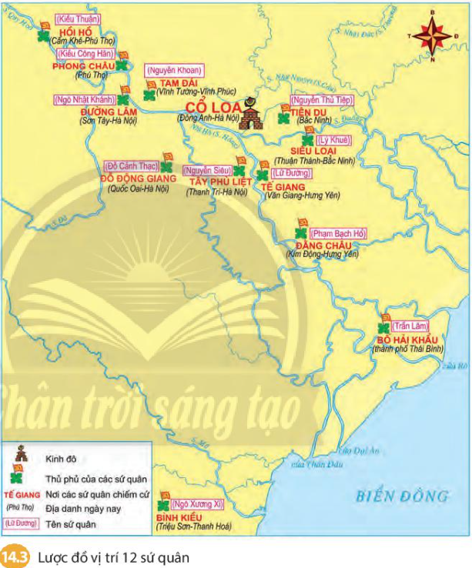
CHIA SẺ NHỮNG QUAN SÁT CỦA EM THEO CÁC GỢI Ý SAU
khi nhìn vào lược đồ, em thấy gì?
Sau khi Ngô Quyền mất đất nước lâm vào tình trạng cát cứ của 12 sứ quân
khi nhìn vào lược đồ, em nghĩ gì?
Đất nước bị chia rẽ, rối loạn.
khi nhìn vào lược đồ, em sẽ thắc mắc điều gì?
Ai là người dẹp loạn?
Dẹp loạn bằng cách nào?
Kết quả ra sao

Slide 18
CHIA SẺ NHỮNG QUAN SÁT CỦA EM THEO CÁC GỢI Ý SAU
khi nhìn vào lược đồ, em thấy gì?
Sau khi Ngô Quyền mất đất nước lâm vào tình trạng cát cứ của 12 sứ quân
khi nhìn vào lược đồ, em nghĩ gì?
Đất nước bị chia rẽ, rối loạn.
khi nhìn vào lược đồ, em sẽ thắc mắc điều gì?
Ai là người dẹp loạn?
Dẹp loạn bằng cách nào?
Kết quả ra sao

Slide 19
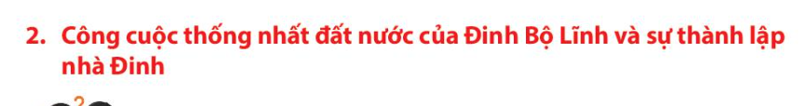

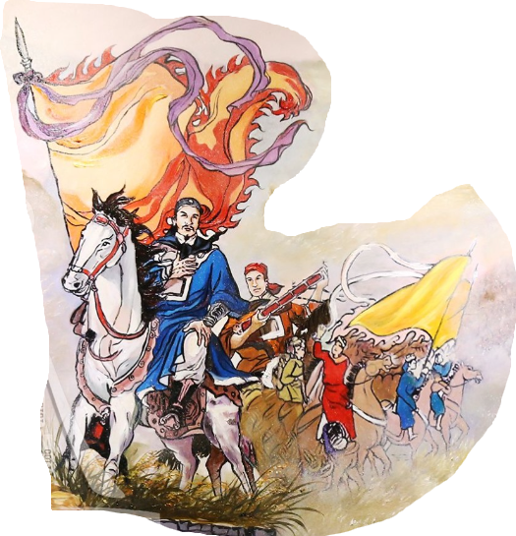

2. Công cuộc thống nhất đất nước của Đinh Bộ Lĩnh và sự thành lập nhà Đinh
5W1C
W
WHY
W
WHAT
Tại sao lại xảy ra "loạn 12 sứ quân"?
Ông đã làm gì để dẹp loạn?
Sau khi Ngô Quyền mất, các thế lực cát cứ nổi lên. Chính quyền nhà Ngô tan rã đất nước rơi vào loạn 12 sứ quân.
Dùng các biện pháp vừa mềm dẻo vừa cứng rắn đã chấm dứt tình trạng cát cứ thống nhất đất nước lập ra nhà Đinh.
W
WHEN
W
HOW
Chính quyền nhà Ngô tan rã khi nào?
Sau khi thống nhất đất nước, ông đã xây dựng đất nước bằng các việc làm nào?
Lên ngôi hoàng đế
Đặt tên nước: Đại Cồ Việt
Đóng đô ở Hoa Lư
Đúng tiền Thái Bình hưng bảo
Năm 965
W
WHO
C
Comment
Trong bối cảnh đấy nước rối ren, ai là người dẹp loạn?
Những việc làm của Đinh Bộ lĩnh thể hiện ý thức tự chủ trong việc xây dựng đất nước
Đinh Bộ Lĩnh

Slide 20
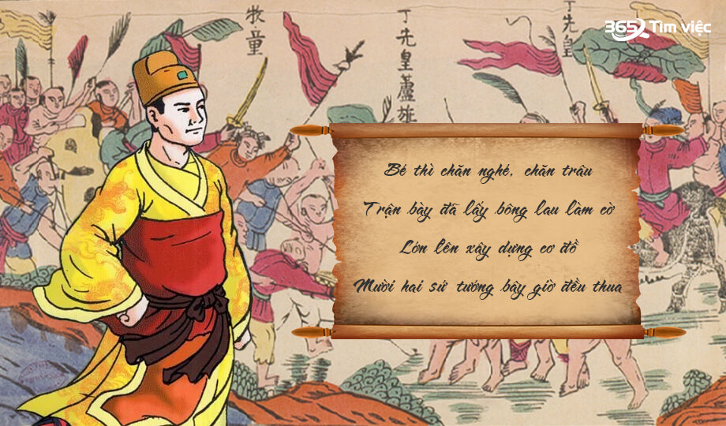
2. Công cuộc thống nhất đất nước của Đinh Bộ Lĩnh và sự thành lập nhà Đinh
- Năm 944, Ngô Quyền mất, nhà Ngô suy yếu. Các thế lực hào trưởng địa phương nổi lên, mỗi người chiếm một vùng. Đất nước rơi vào tình trạng cát cứ của 12 sứ quân.
- Trong hoàn cảnh đó Đinh Bộ Lĩnh đã dùng các biện pháp vừa mềm dẻo vừa cứng rắn đã chấm dứt tình trạng cát cứ thống nhất đất nước lập ra nhà Đinh.

Slide 21
LUYỆN TẬP
Hôm nay, em đã học được những nội dung sau:

Slide 22
Vận dụng
Chủ đề
Có ý kiến cho rằng: Ngô Quyền quyết định về đóng đô ở Cổ Loa là để tiếp nối truyền thống cha ông. Em có đồng ý với ý kiến đó không? Vì sao
Đồng ý
Không đồng ý

